Slide 1
Improve resource efficiency in the runtime of SDTF
By Arno Willaert

Slide 2
Overzicht
Bedrijf
Probleemstelling
Doelstellingen
Oplossingsmethode
Planning
Problemen
Vragen

Slide 3

Waar?
VASCO data security
Quality Assurance
Software Deployment and Testing Framework (SDTF)
Producten rond o.a.
Mobile banking security
Multi-factor authentication
E-signatures

Slide 4
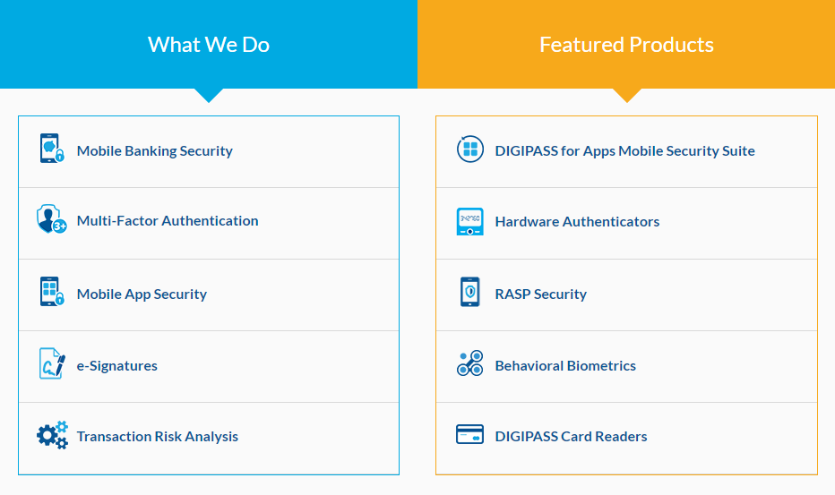

Slide 5
Probleemstelling
SDTF als een alleenstaand RTE op een test control host op vCloud
Het virtualiseren van de OS van de TCH’s kost veel resources.
Deze “resource footprint” verkleinen zou zorgen dat we
Meer test parallel
Hogere rendabiliteit

Slide 6
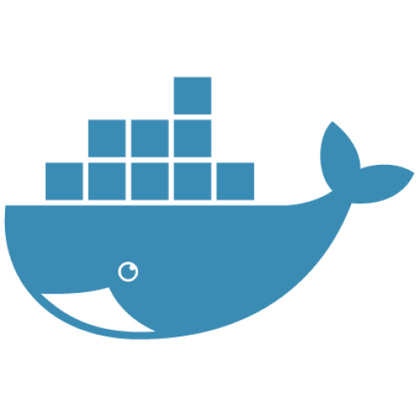
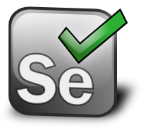
Doelstellingen
Uitwerken van een nieuwe architectuur
Docker containers
Selenium grid
Test suites (minimum IAS WebAdmin):
Documenteer nodige veranderingen
Migreer de suites
Werkende demo

Slide 7
Doelstellingen: onderzoek
Documenteer voor- en nadelen
Bespreek gebruikte technologieën en moeilijkheden
Kwantificeer de impact op de performance

Slide 8
Doelstellingen: “stretch goals”
Alle browser nodes in “headless mode”
Migreer de Build Intake en de Radius Authentication suites
Dynamisch alloceren van resources/Dynamisch creëren van containers

Slide 9
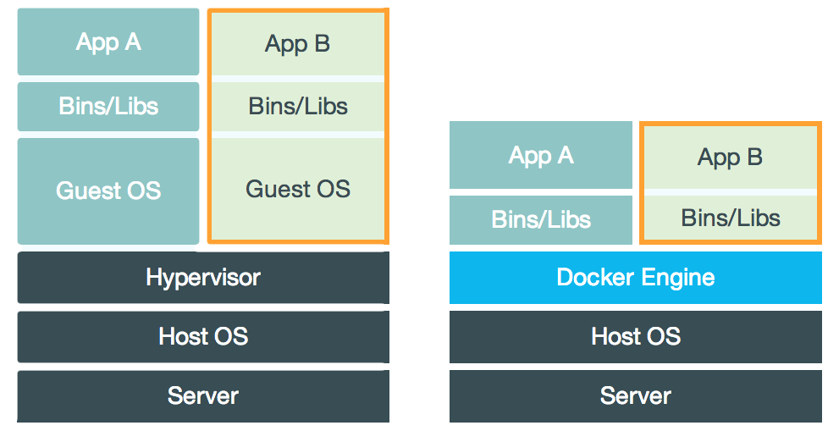
VM’s vs container

Slide 10
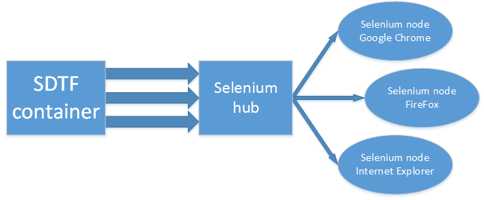
Deployment architecture

Slide 11
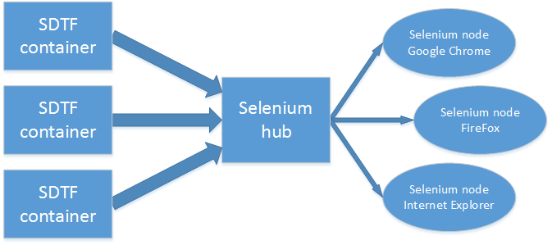
Deployment architecture 2

Slide 12
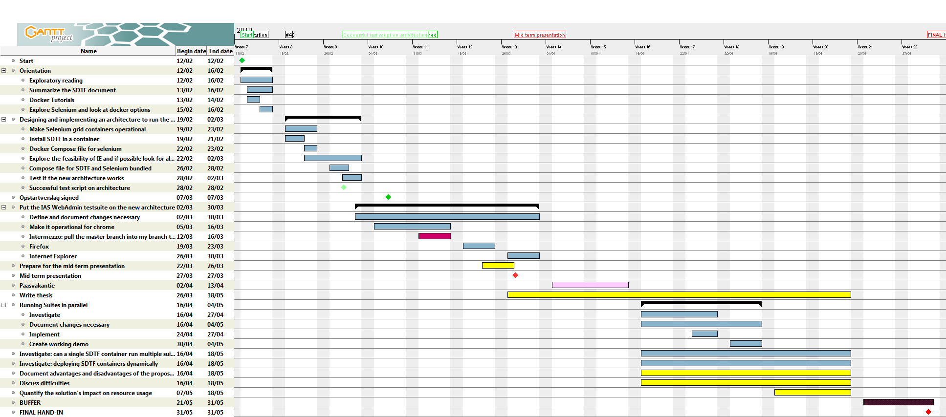
Planning

Slide 13
Problemen

Slide 14
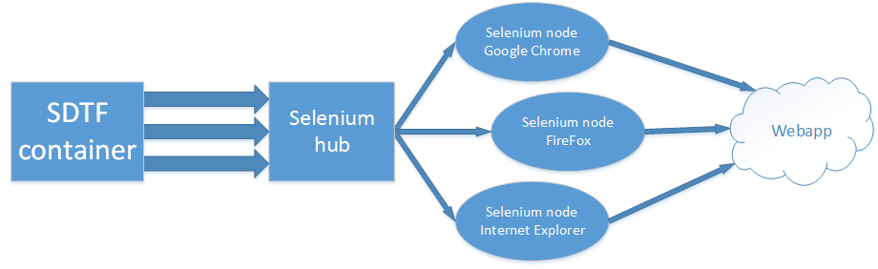
Problemen

Slide 15
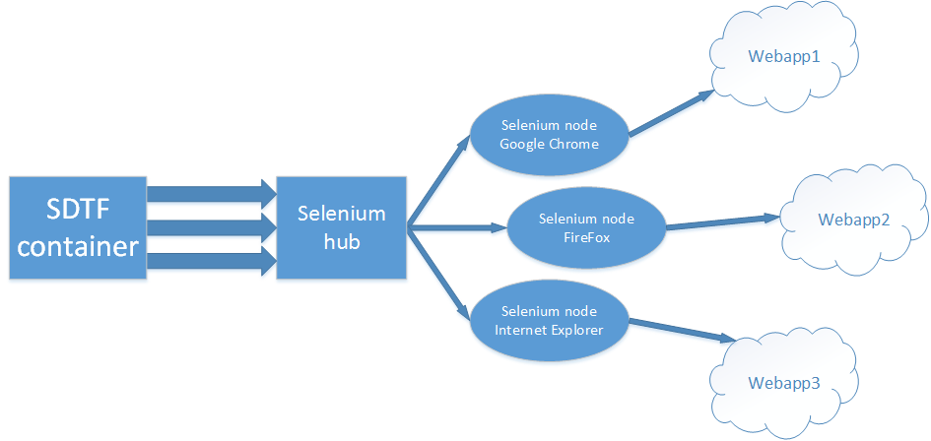
Problemen

Slide 16
Vragen?

